Slide 1

О Б Ъ Е К Т Ы,
возводимые в Анучинском МО, 2024 год.
А Л Ь Б О М № 4
Анучинский МО
2024

Slide 2
Количество объектов
(объём финансирования - 178000,00 тыс.руб., из них м/б-35000,00 тыс.руб.)
2024 год
Образование - 4;
Культура - 2;
Благоустройство придомовой территории МКД - 5;
Дорожная деятельность - 4;
Обеспечение качественными услугами ЖКХ - 2;
Инициативное бюджетирование: «Твой проект», «Молодёжный бюджет» - 3;
Устройство уличного освещения: с.Анучино (7 ул.), с.Гражданка (10 ул.), с.Муравейка (6 ул.), с.Чернышевка (2 ул.), с.Гродеково (1 ул.) - 26 улиц;
ТОС - 5 объектов, освещение - 6 улиц.

Slide 3
ОБРАЗОВАНИЕ – 4 объекта
(14000,0 тыс. руб. - м/б)
Капитальный ремонт кабинетов (4 каб.) «Точка Роста» (Муравейский филиал МБОУ школы с.Анучино);
Капитальный ремонт кабинетов (3 каб.) «Точка Роста» (Пуховский филиал МБОУ школы с. Чернышевка);
Капитальный ремонт кровли здания школы (Виноградовский филиал филиал МБОУ школы с.Анучино);
Устройство спортивной площадки ( МБОУ школа с.Новогордеевка);

Slide 4
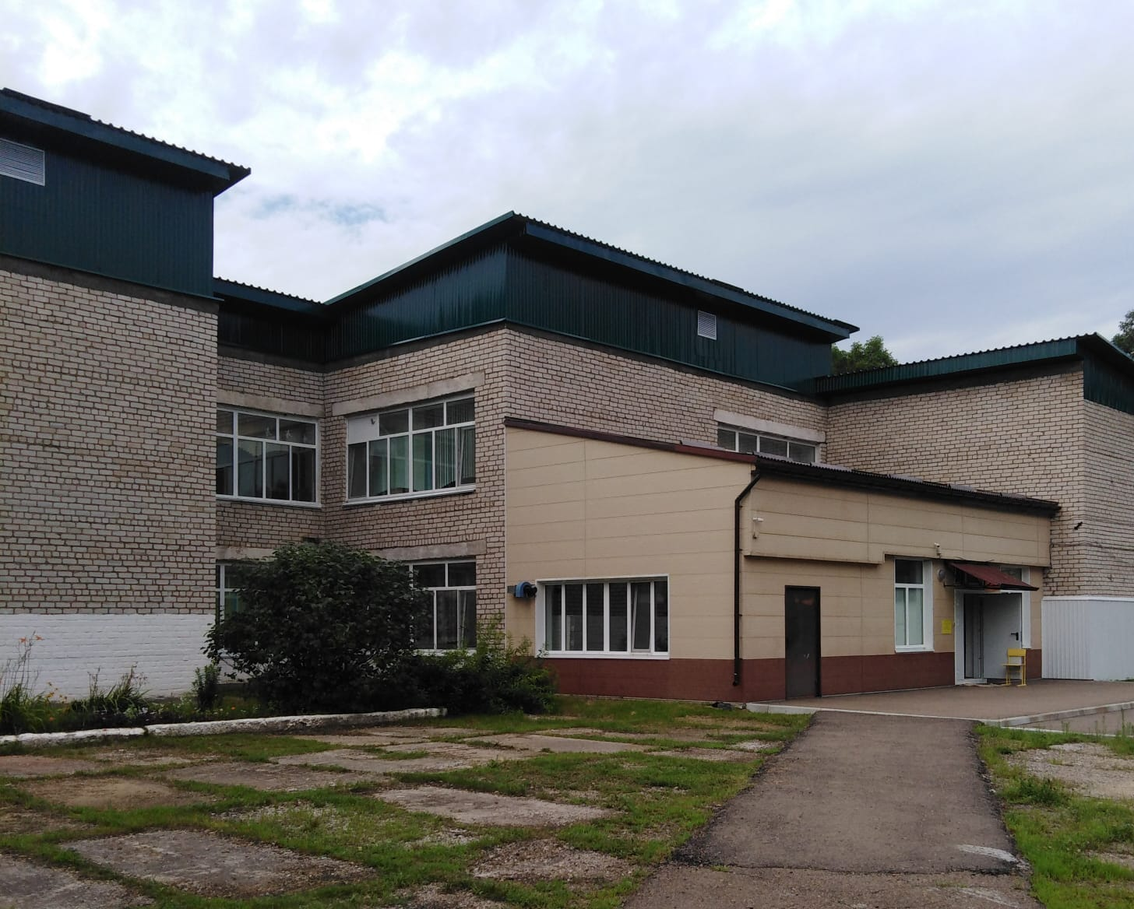
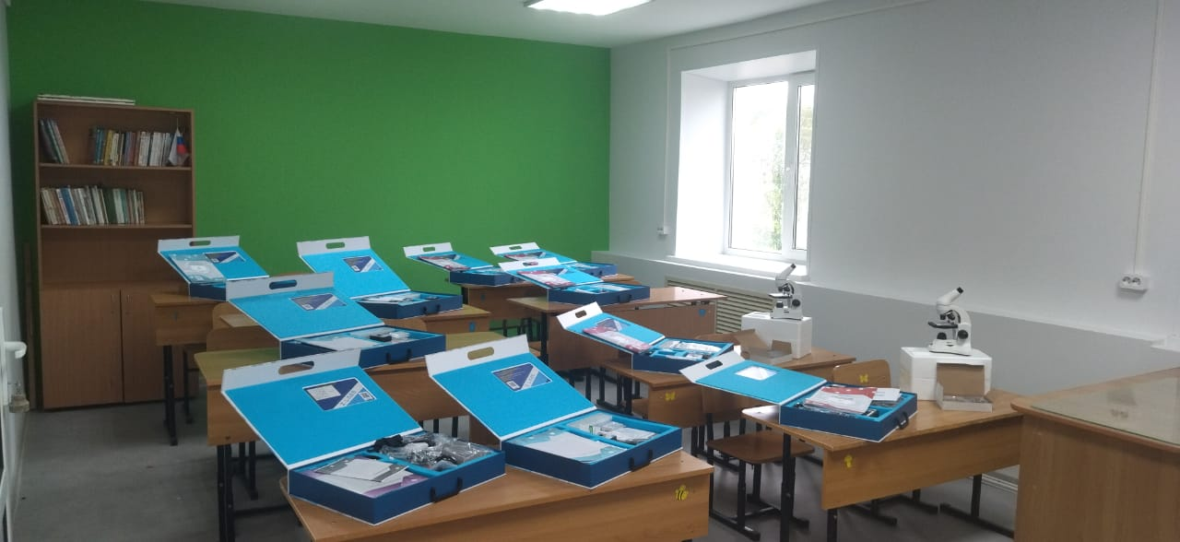
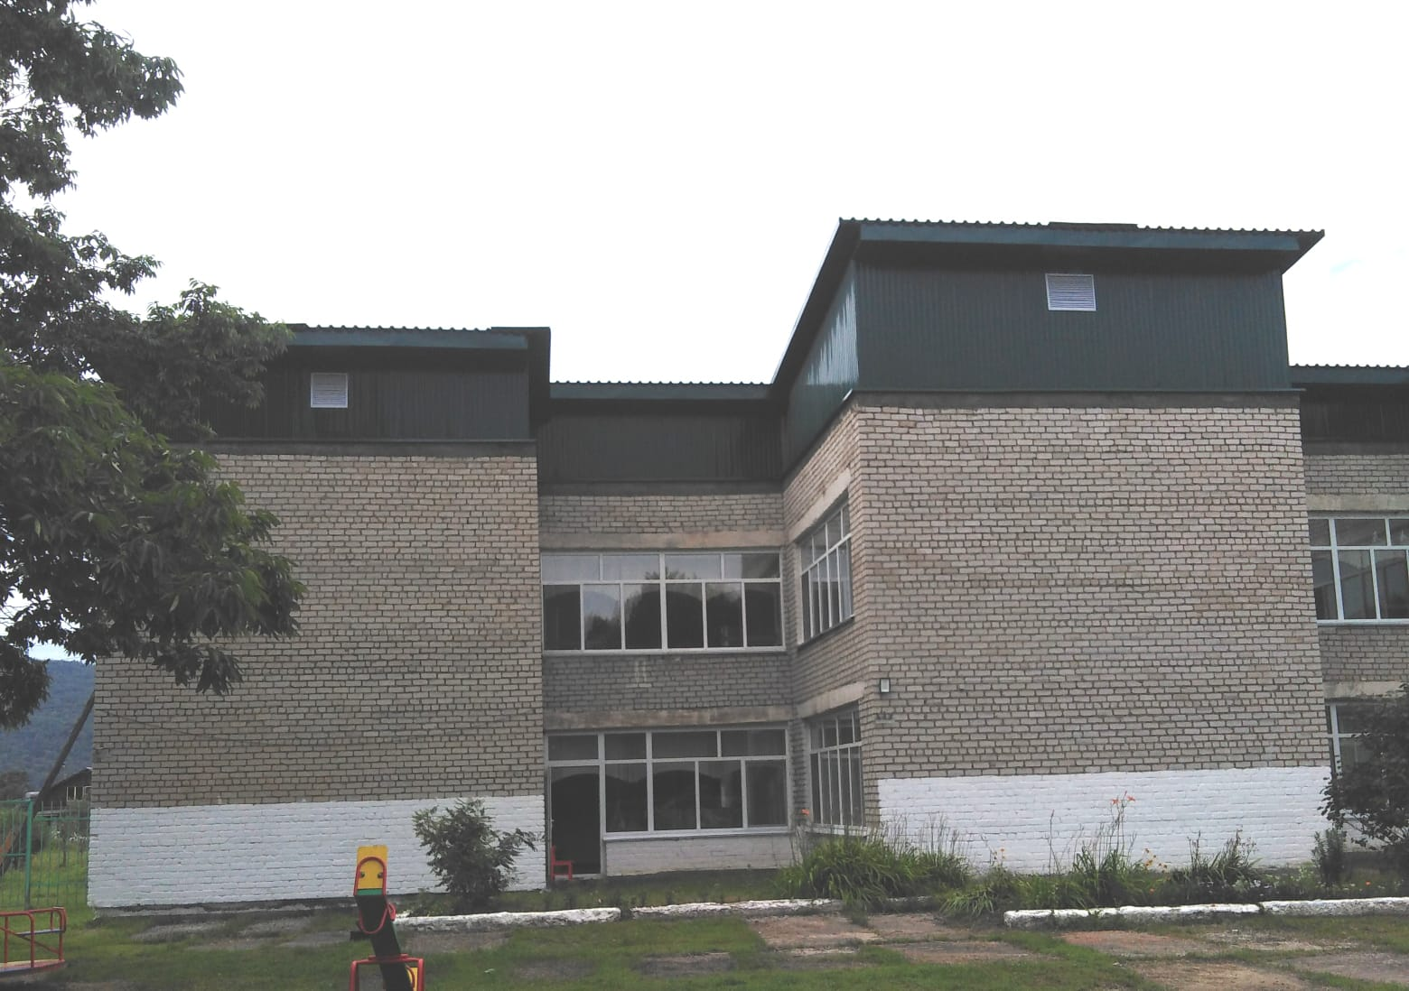
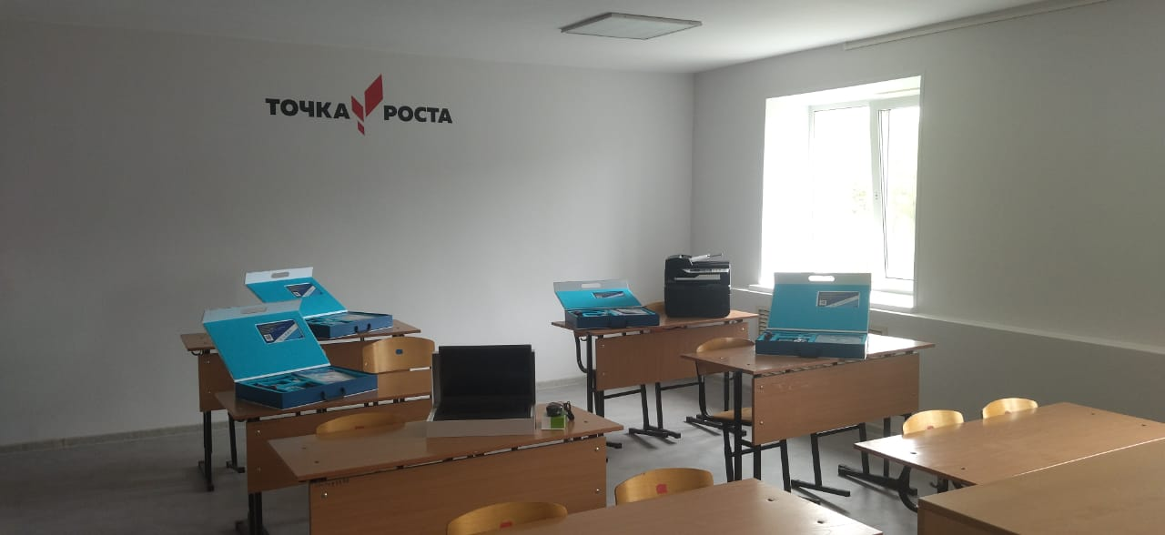
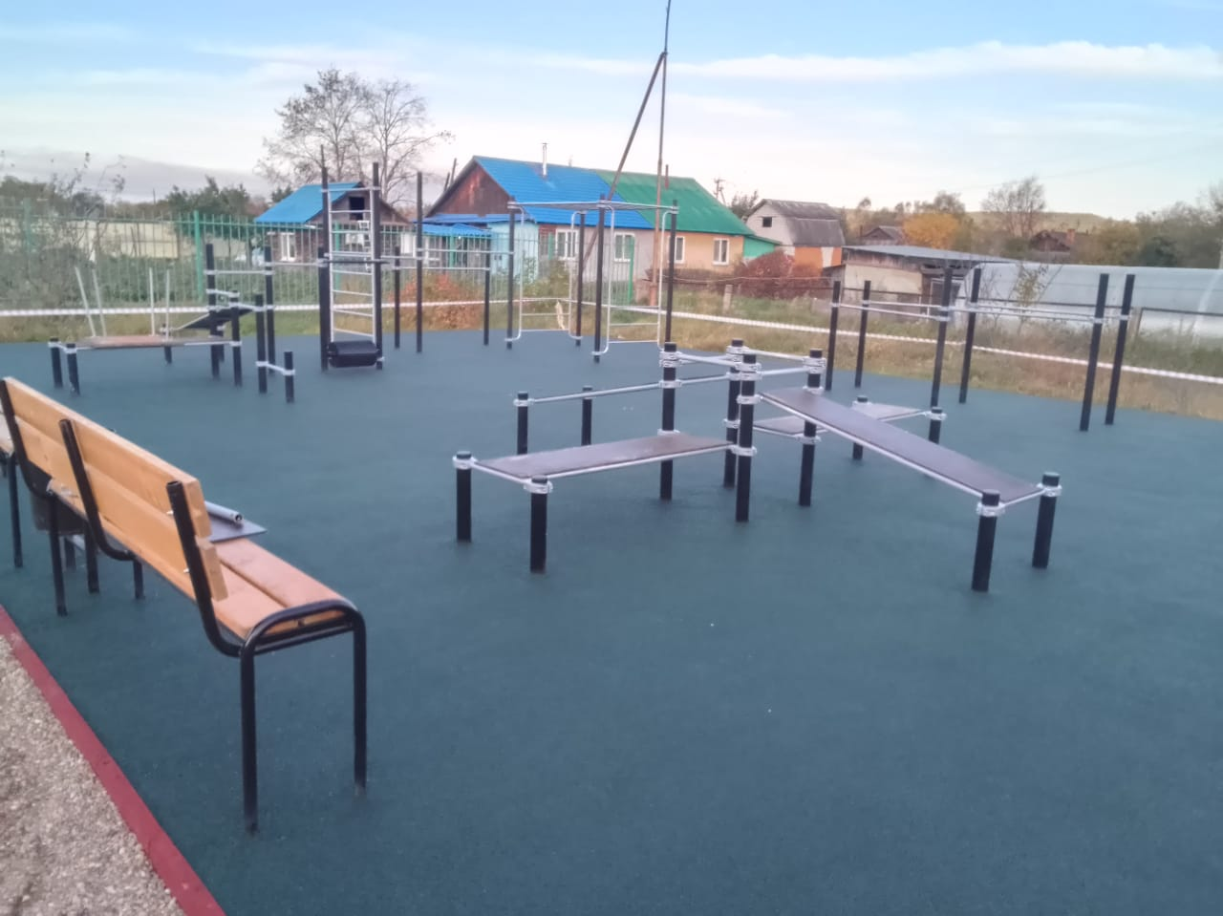
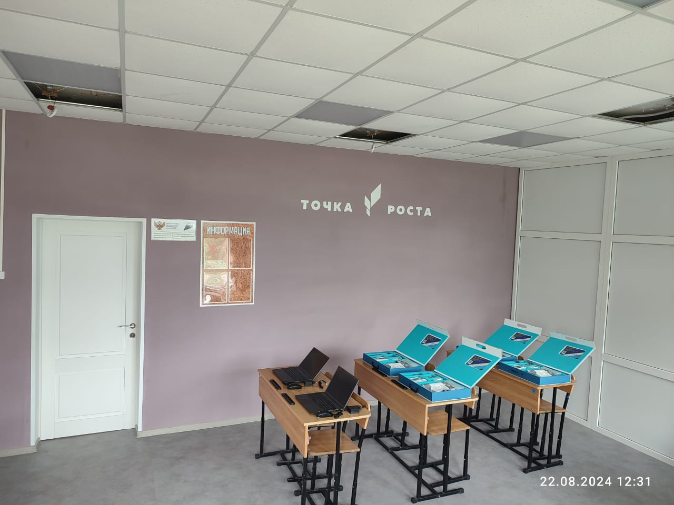
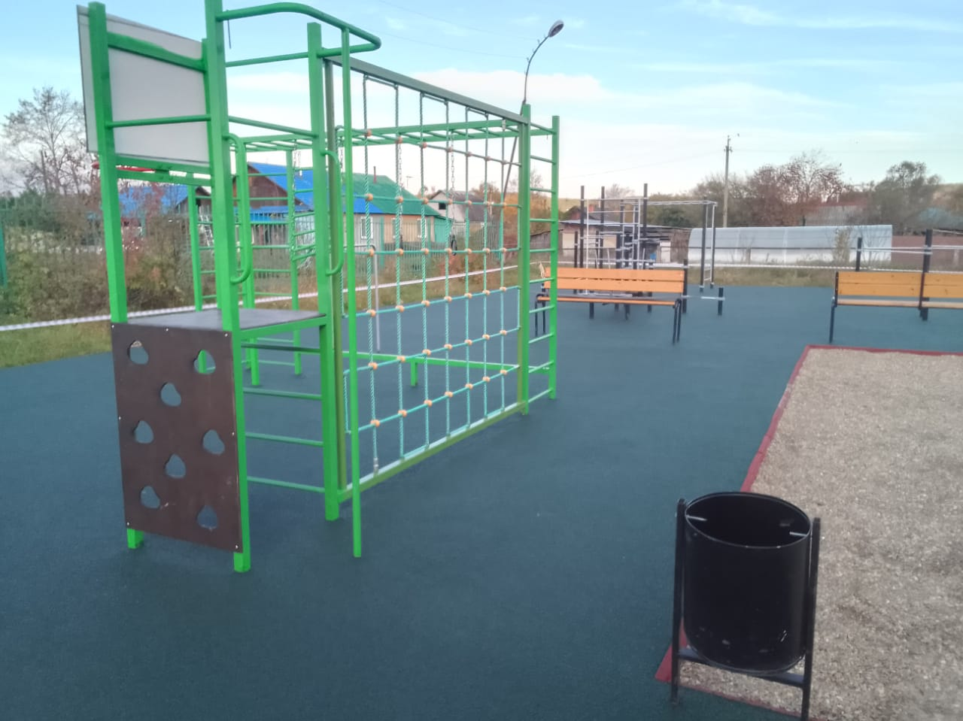
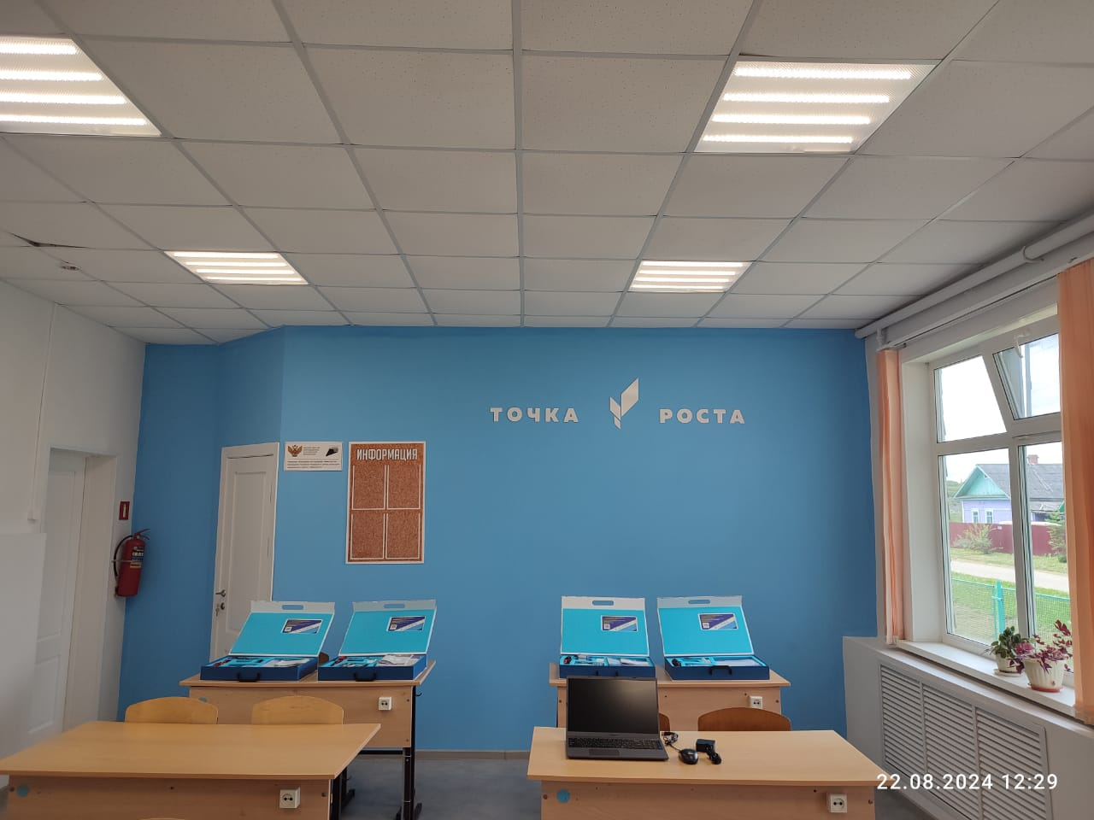
Объекты образования

Slide 5
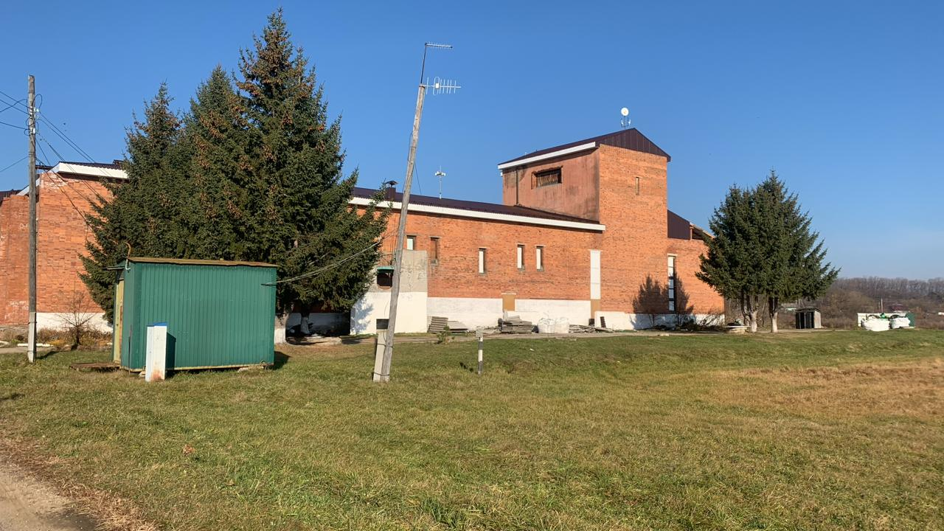
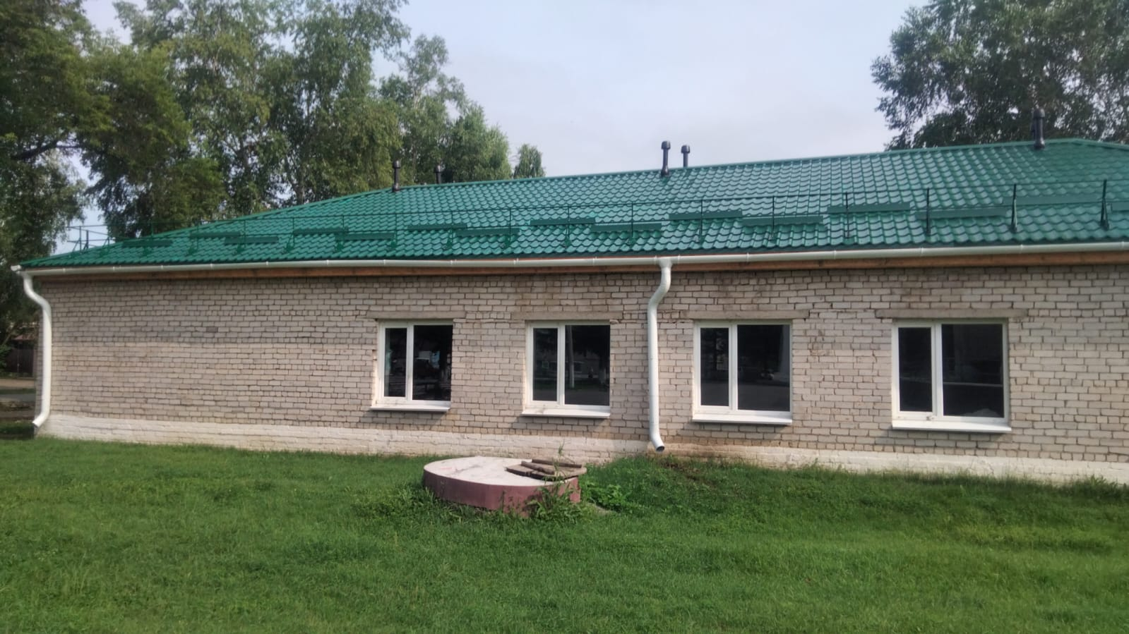
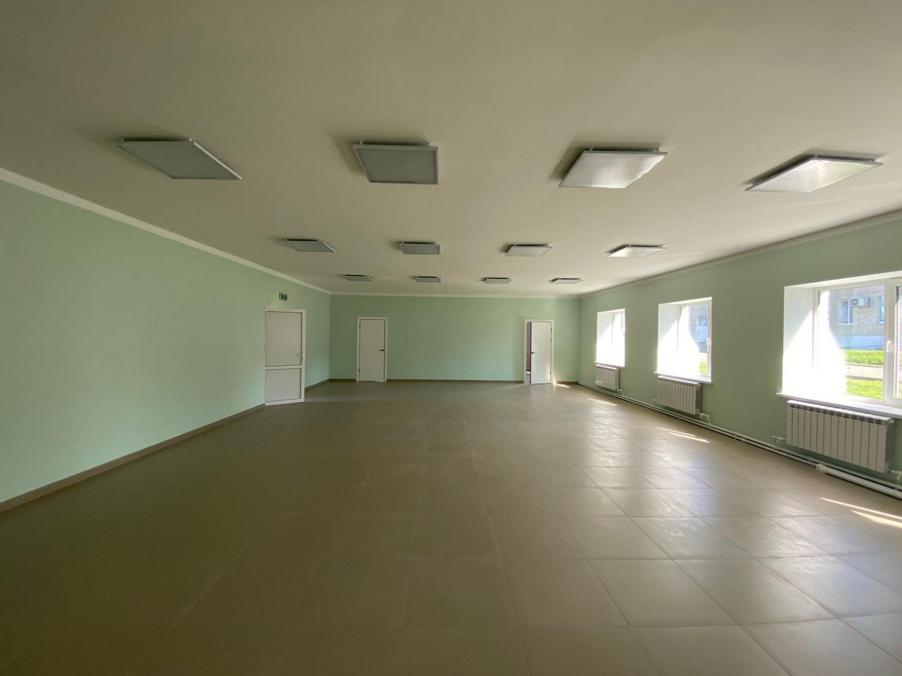
КУЛЬТУРА – 2 объекта
(18000,0 тыс. руб., в том числе м/б - 8000,0 тыс.руб)
Капитальный ремонт кровли здания СДК с.Гражданка;
Капитальный ремонт ДШИ с. Анучино;

Slide 6
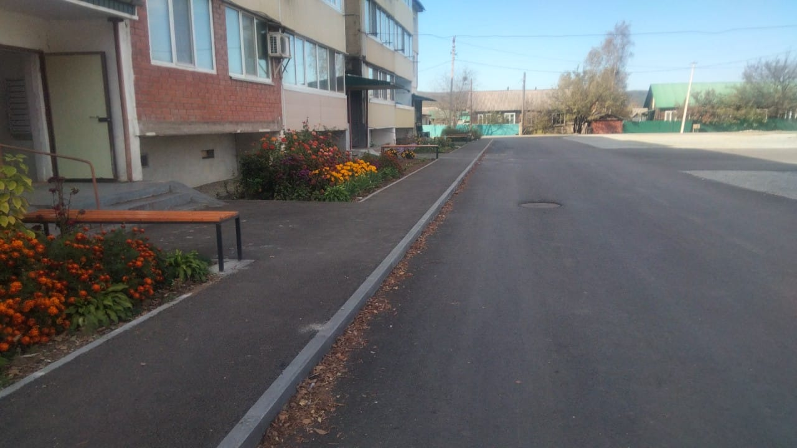
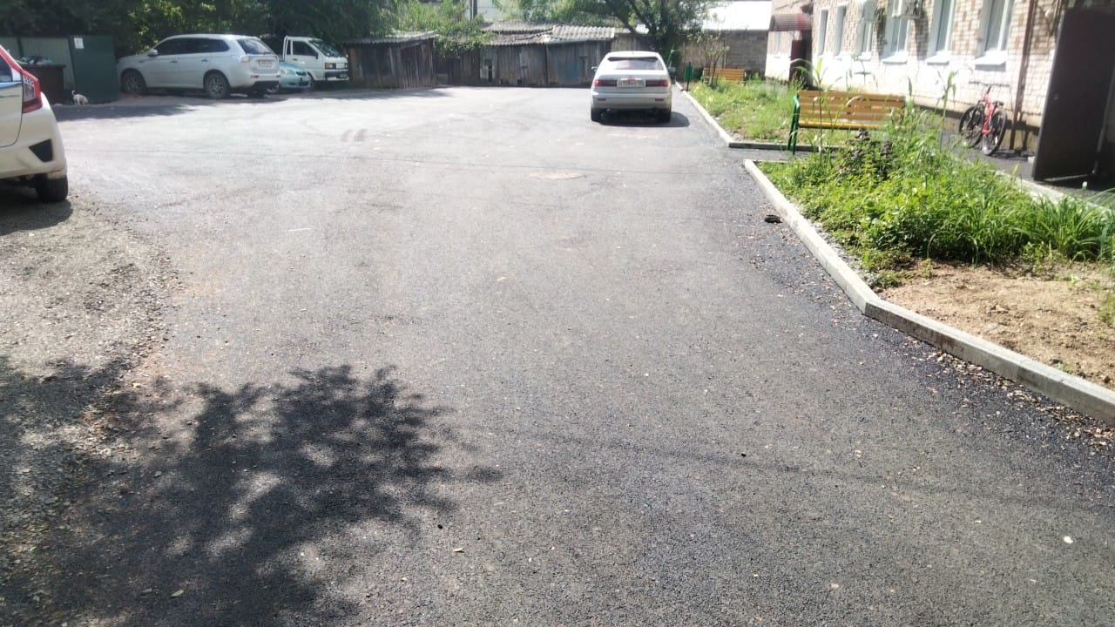
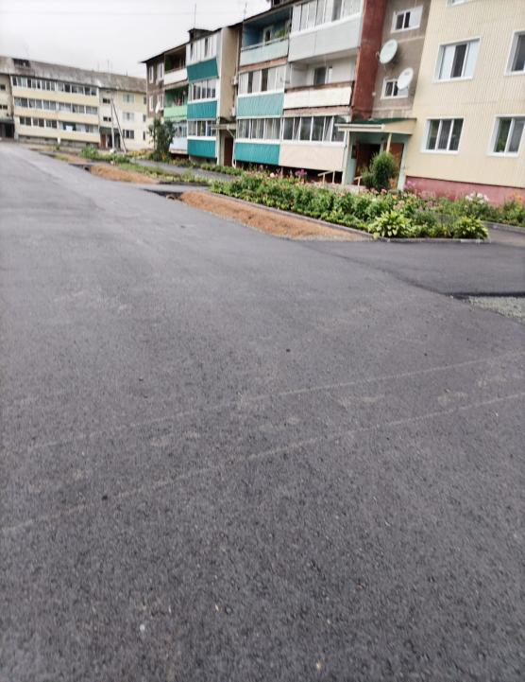
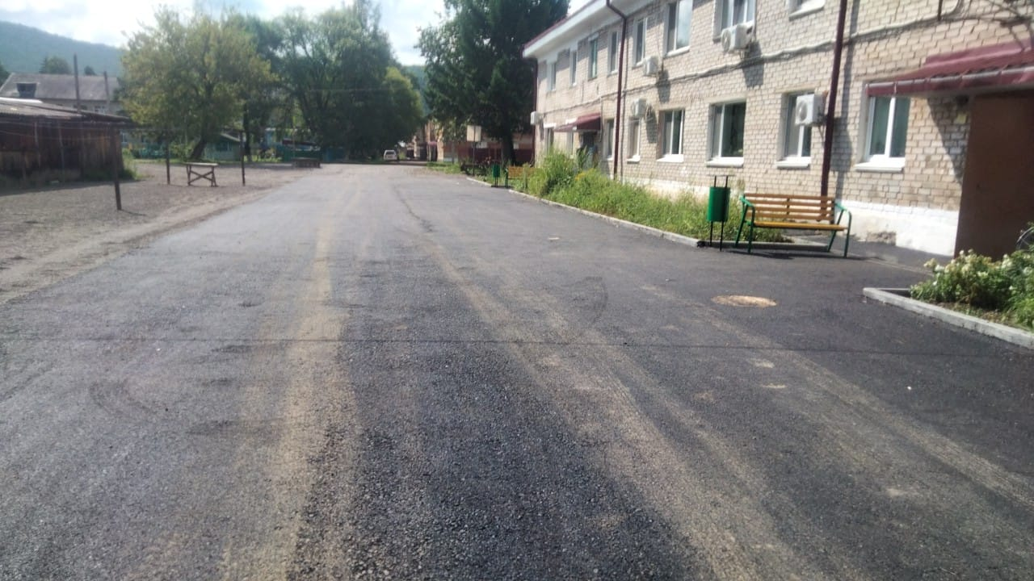
Благоустройство придомомых территорий – 5 4 объектов
(с. Анучино: ул.100 лет Анучино, д. 4 и 4а, ул. Гоголя, д.11 , ул. Ленинская, д. 2 и 6 ( 8000,0тыс. руб., в том числе м/б - 72,0 тыс.руб.)

Slide 7
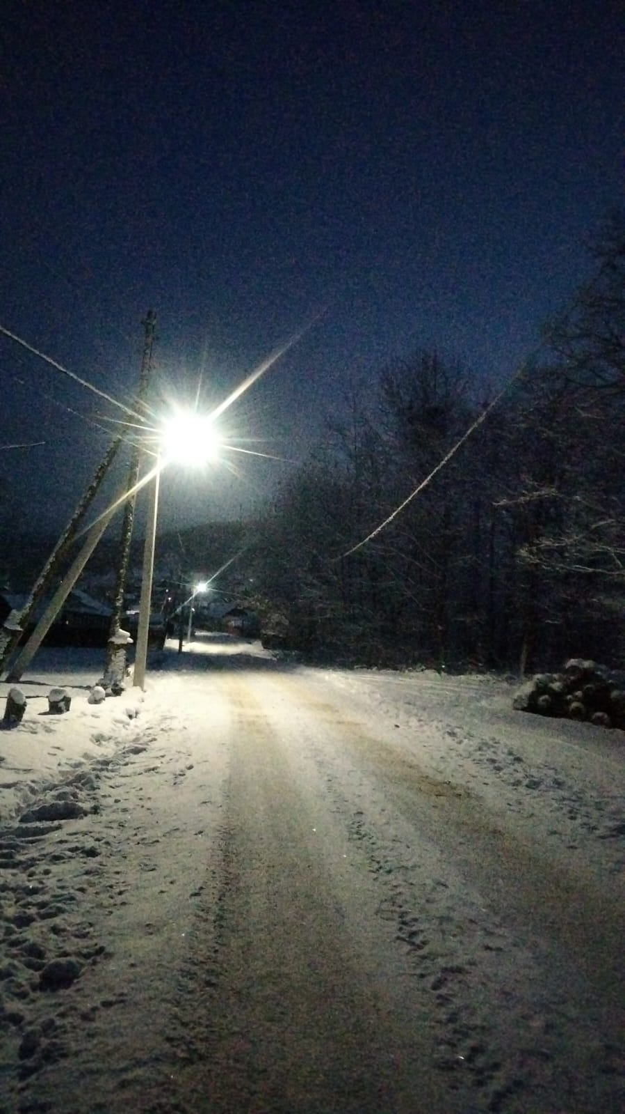
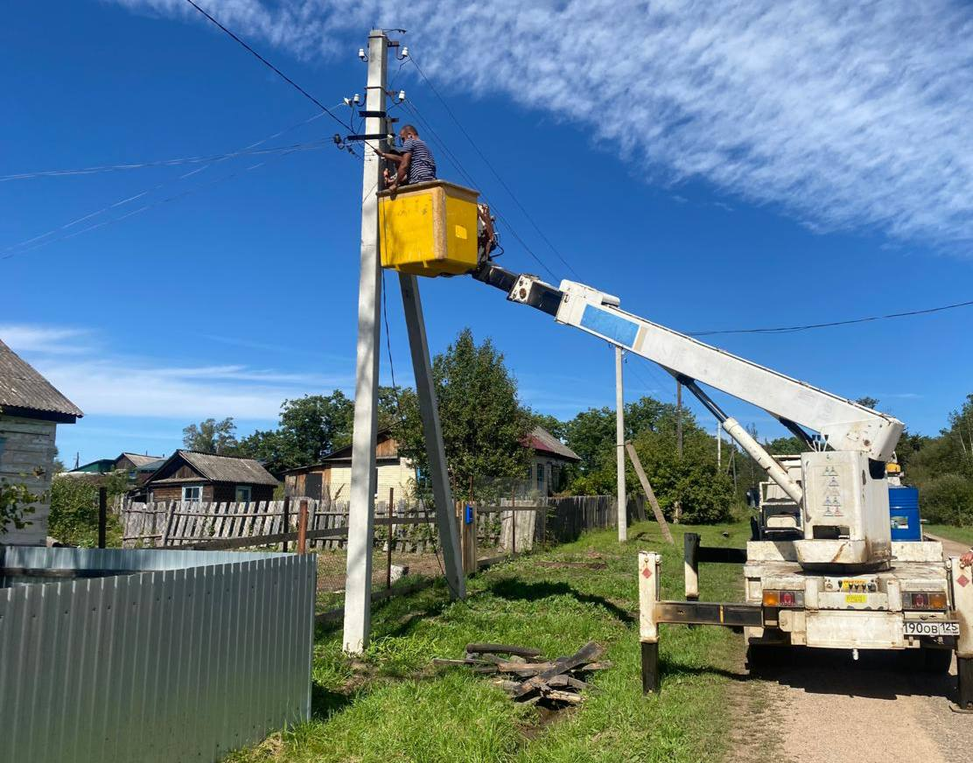
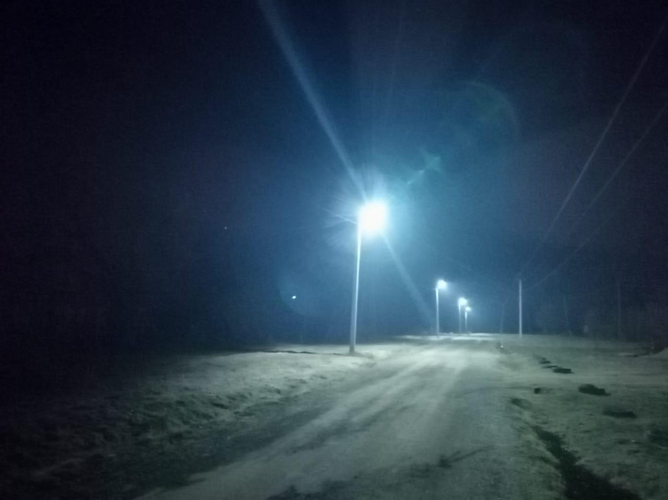
Уличное освещение - 26 улиц
(7000,0 тыс. руб. - м/б )
Уличное освещение с. Анучино (ул. Строительная, 70 лет Октября, Пушкина, Комсомольская, Чапаева, Лазо, Петровского) - устройство;
Уличное освещение с.Гражданка (ул. Блюхера, Комарова, Луговая, Крымская, Кольцевая, Комсомольская, Королёва, Центральная, Гагарина, Литвиненко) - устройство;
Уличное освещение с. Муравейка (ул. Заречная, Заводская, Меховского, Партизан, Лесная, Нестеренко) - устройство;
Уличное освещение с. Чернышевка (ул. Пушкинская, ул. Ключевая) - устройство;
Уличное освещение с. Гродеково (ул. Партизанская) - устройство;

Slide 8
Дорожная деятельность – 4 объекта
(112000,0 тыс. руб., из них -1000,0 тыс.руб. - м/б)
Автомобильная дорога с.Виноградовка - с.Ильмаковка - с.Скворцово - ремонт участка дороги с.Виноградовка - с.Ильмаковка;
Автомобильная дорога с.Виноградовка - с.Ильмаковка - с.Скворцово: - ремонт дороги с искусственными сооружениями (мосты);
Автомобильная дорога с.Чернышевка - с.Гражданка - ремонт;
Автомобильная дорога с.Ауровка - с. Ясная Поляна - ремонт .

Slide 9
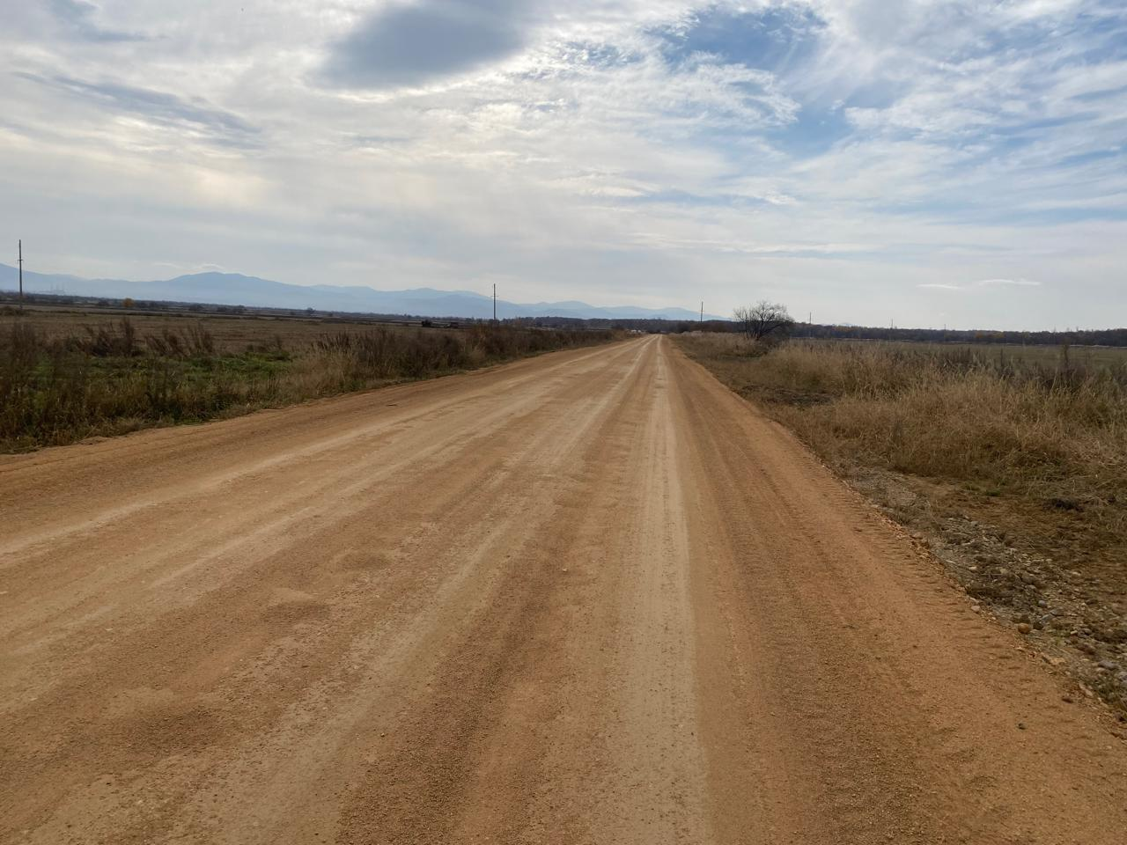
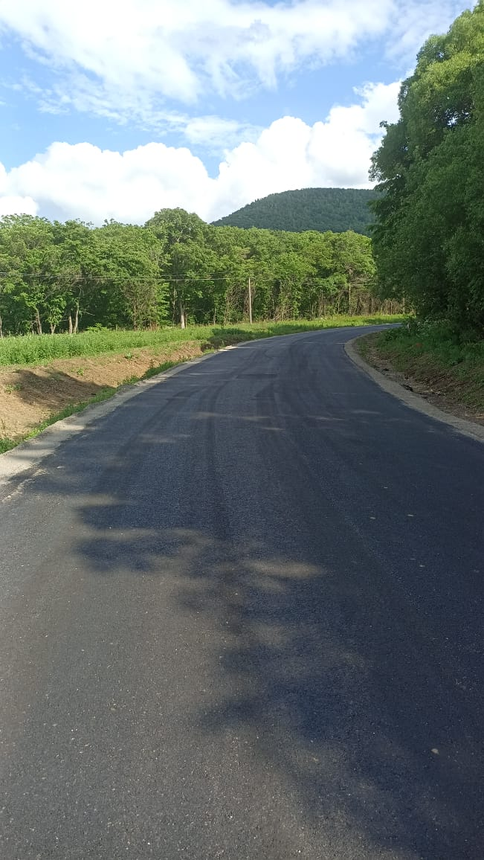
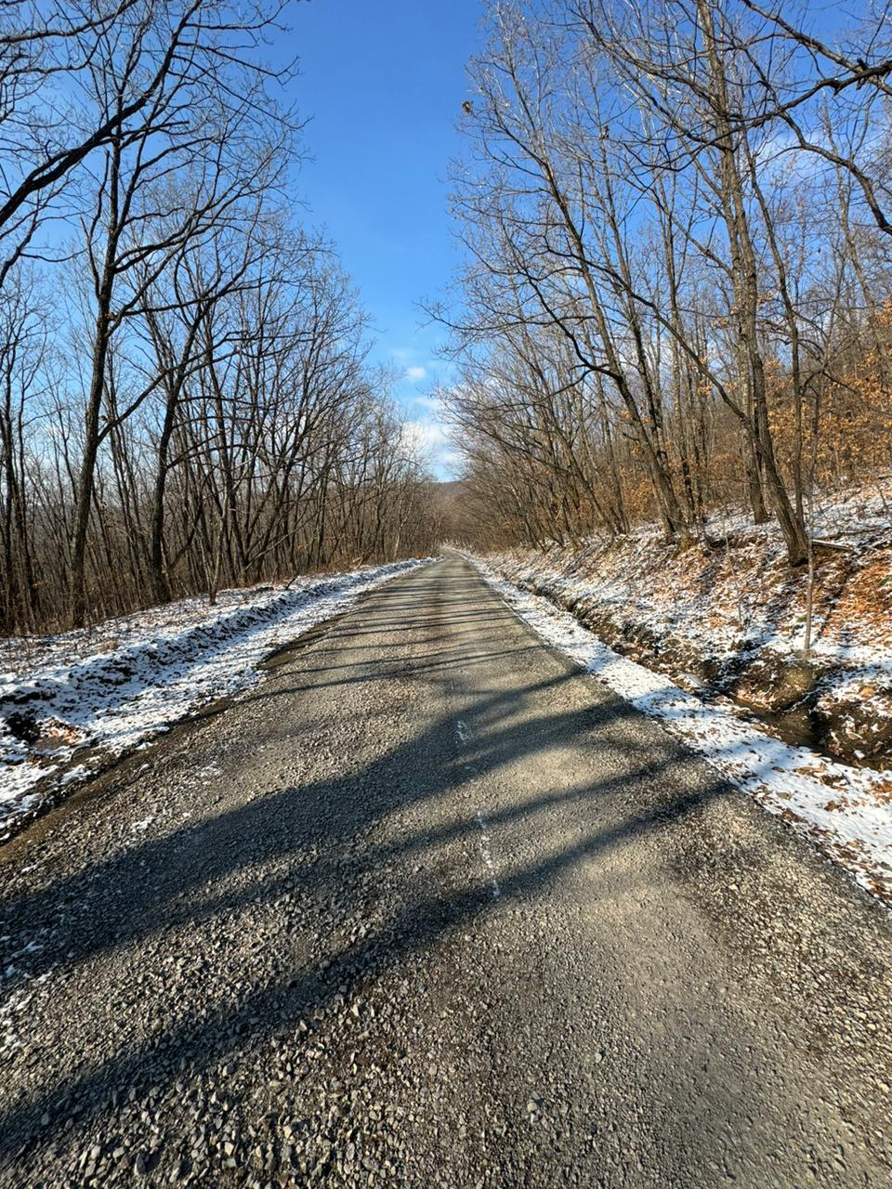
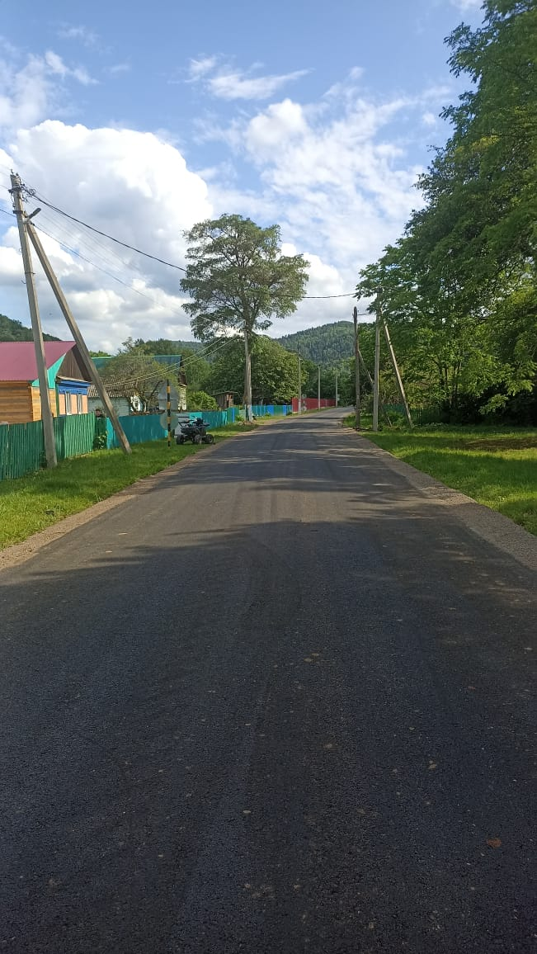
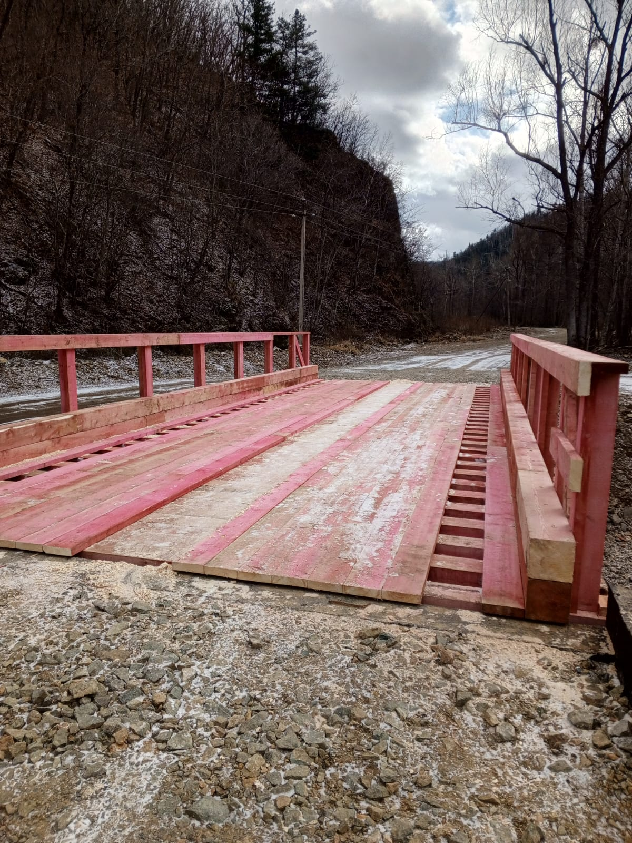
Дорожная деятельность

Slide 10
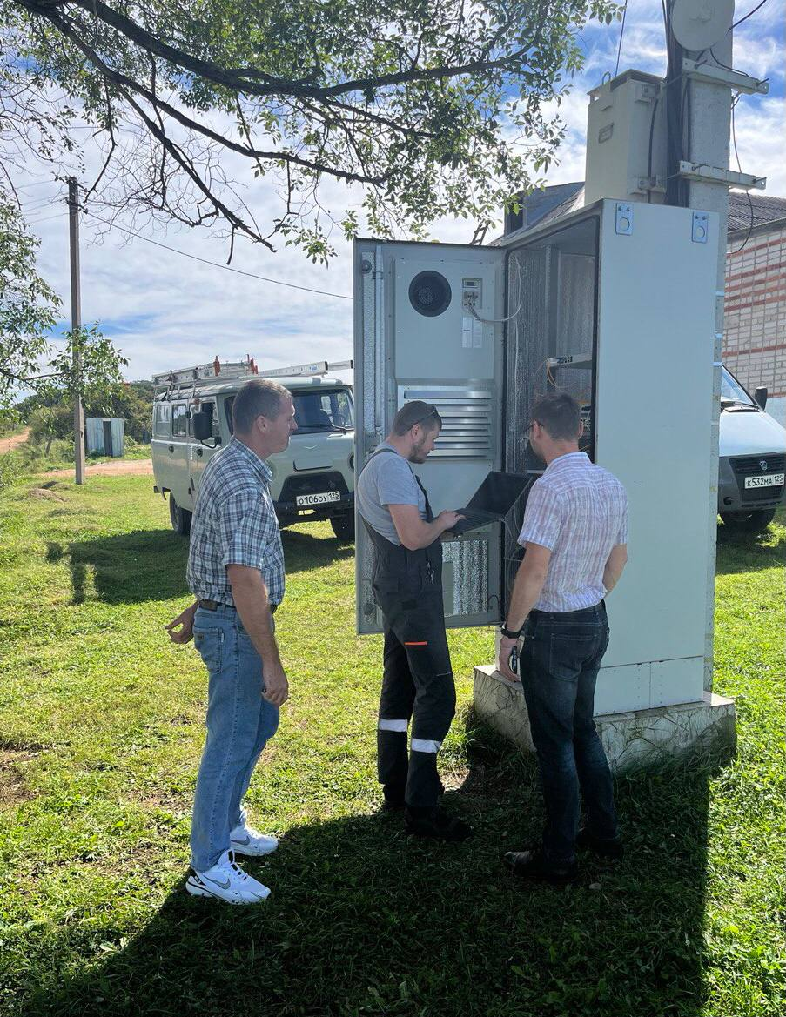
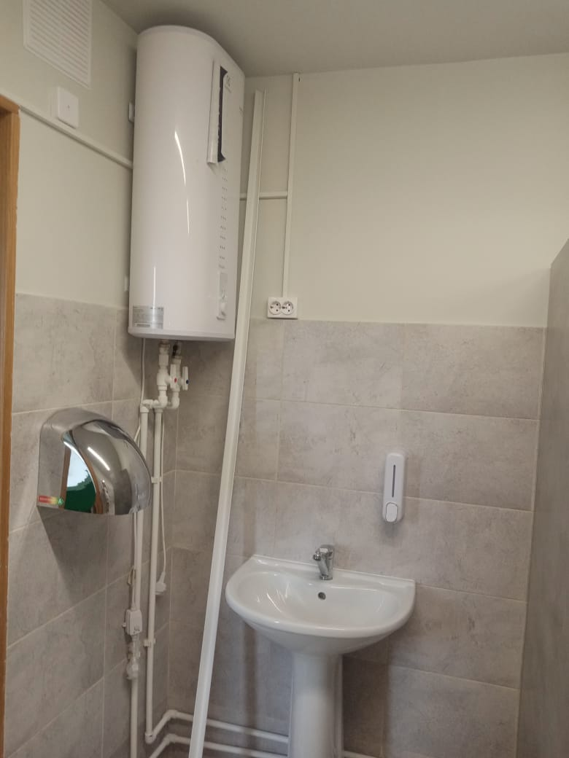
Обеспечение качественными услугами жилищно-коммунального хозяйство – 2 объекта
( 3292,00 тыс.руб, в том числе м/б - 1300,0 тыс. руб.)
Развитие услуг широкополостного доступа к Сети Интернет с. Шекляево - создание условий
Сети водоснабжения и водоотведения на территории МБОУ школы с. Анучино - капитальный ремонт

Slide 11
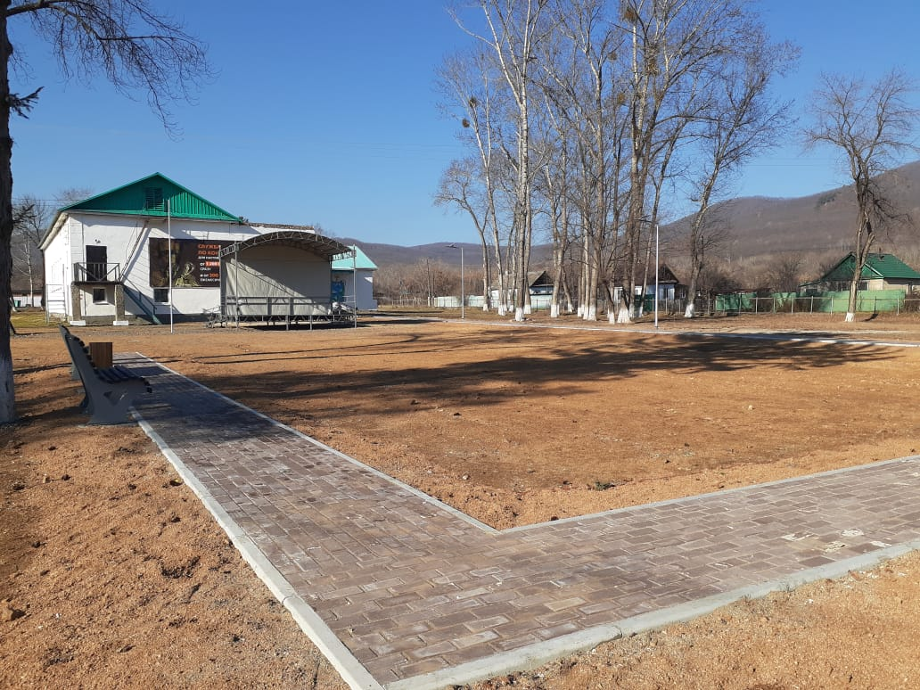
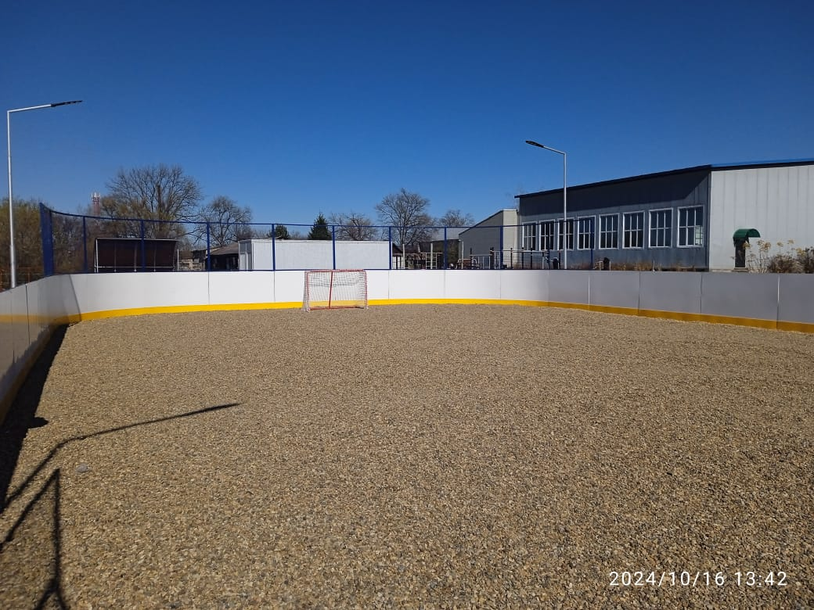
Инициативное бюджетирование
«Твой проект» – 2 объекта
(5700,0 тыс. руб., 57,0 тыс. - м/б)
Благоустройство прилегающей территории СДК с. Староварваровка
Хоккейная коробка с. Чернышевка

Slide 12
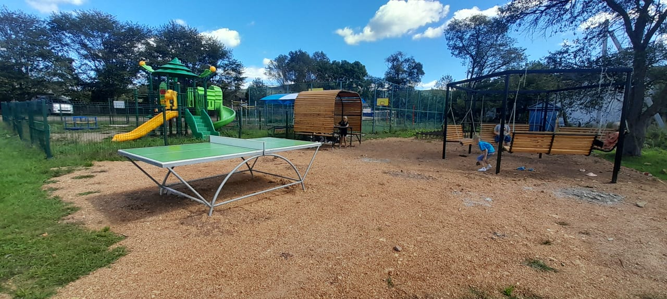
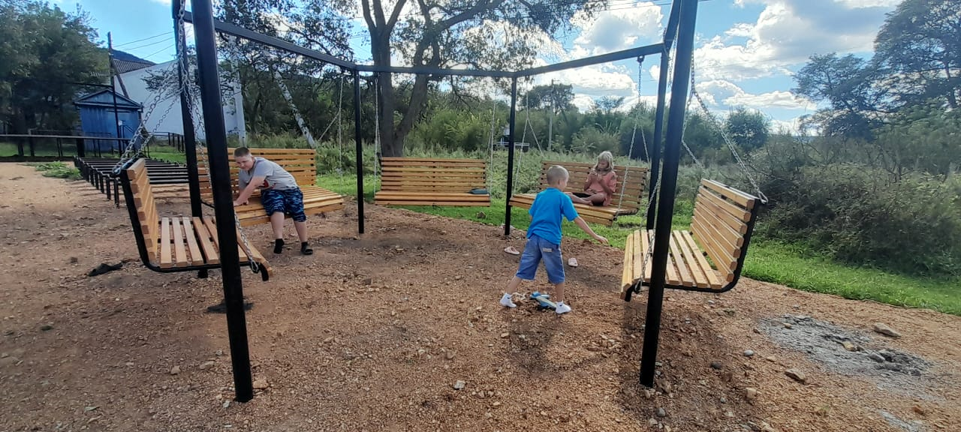
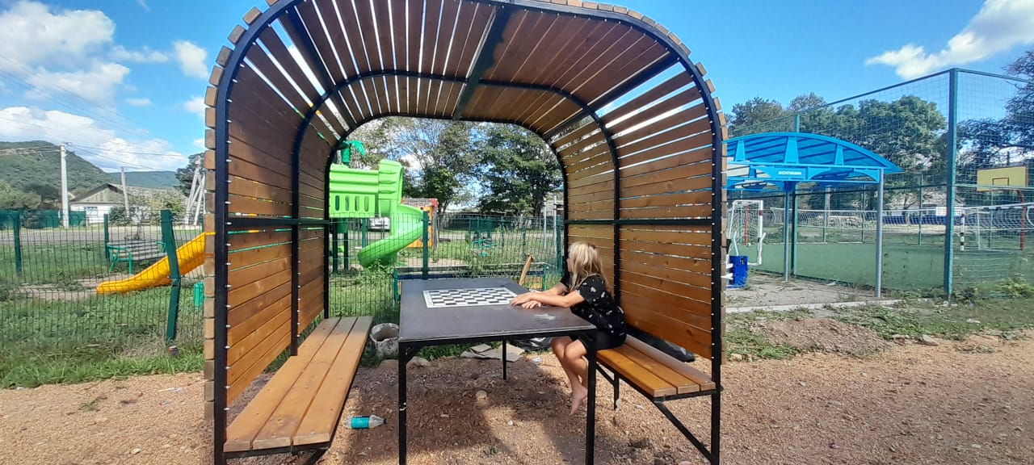
Инициативное бюджетирование «Молодёжный бюджет»
(1242,4 тыс. руб., м\б -12,42 тыс.руб )
Зона отдыха и культуры «Надежда» с. Гродеково

Slide 13
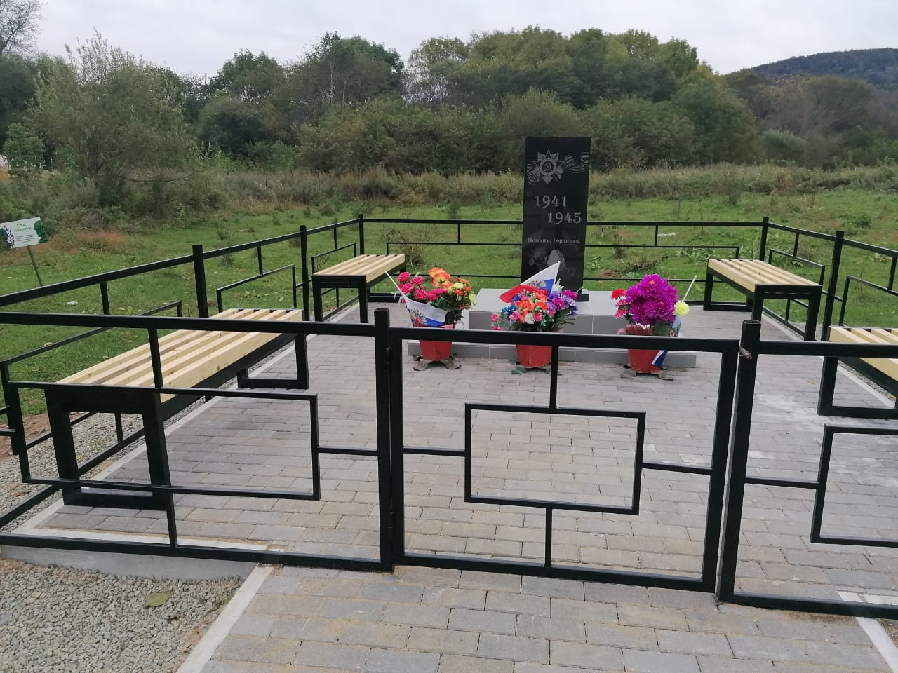
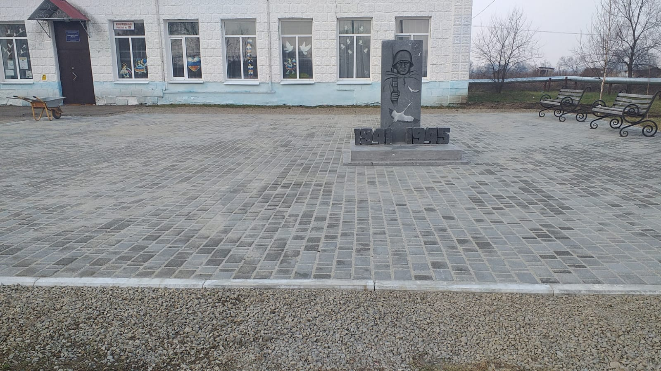
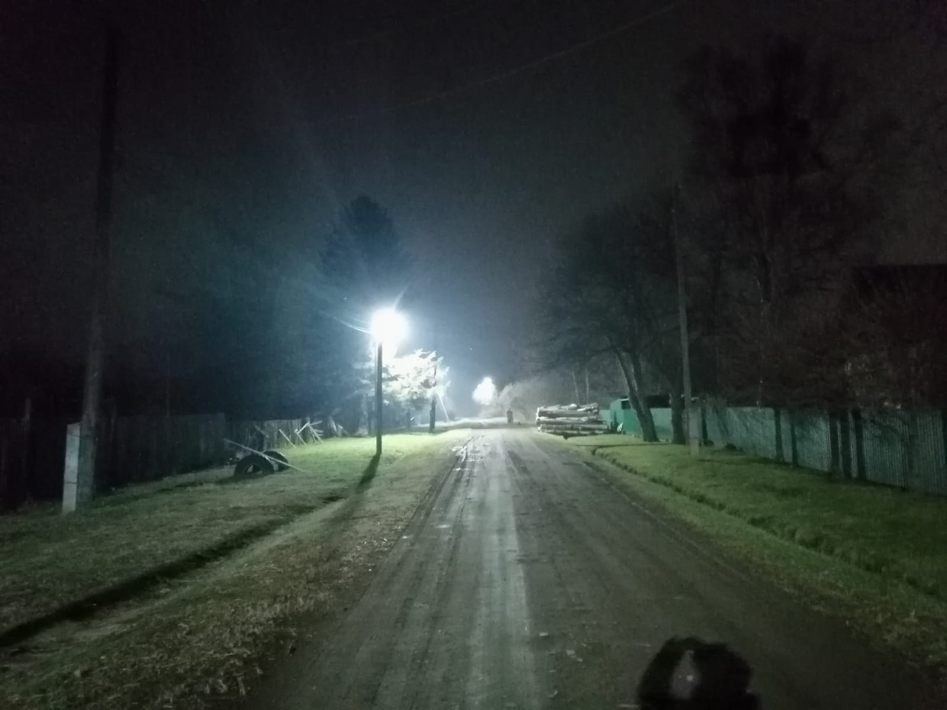
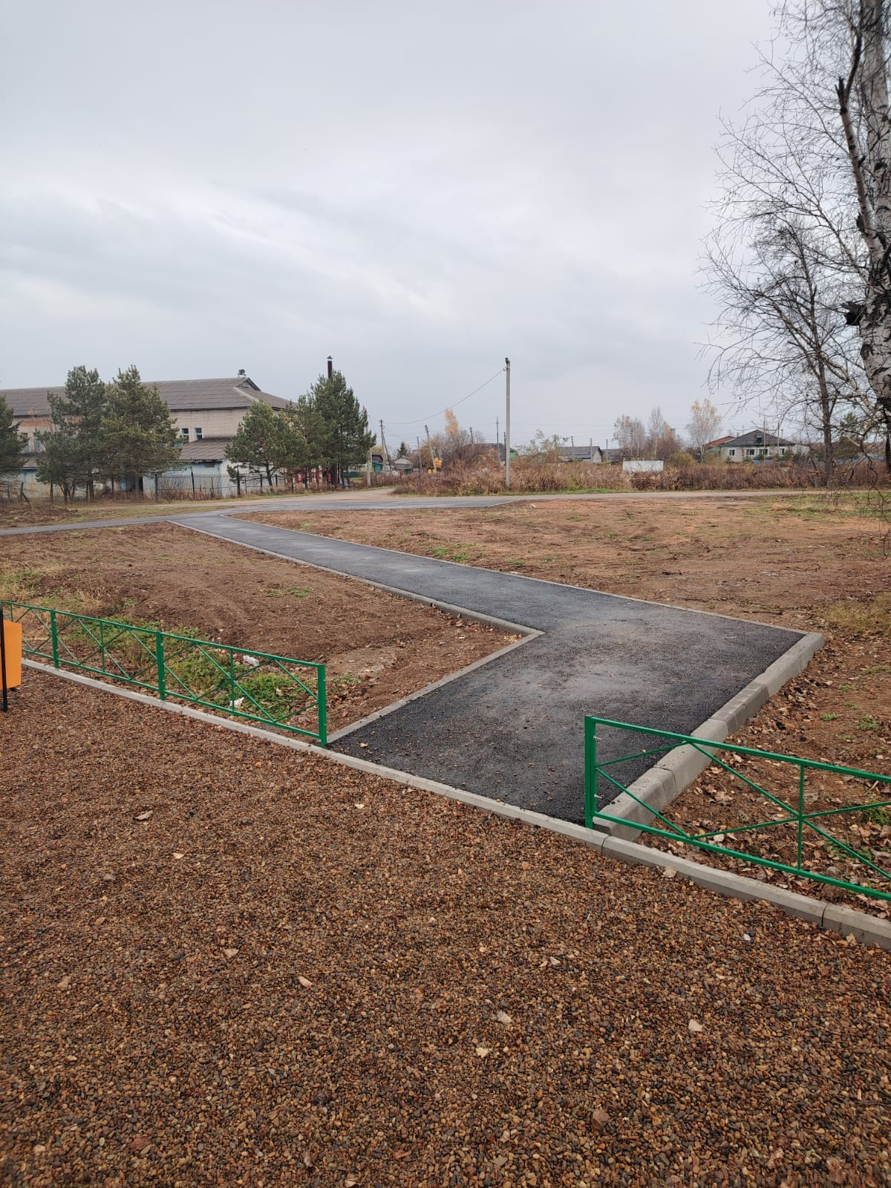
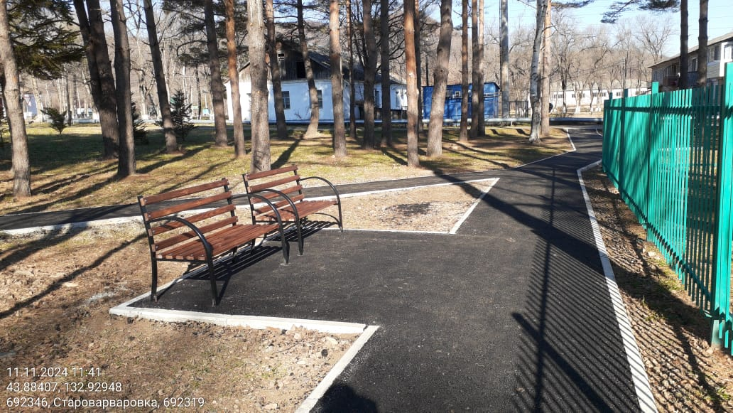
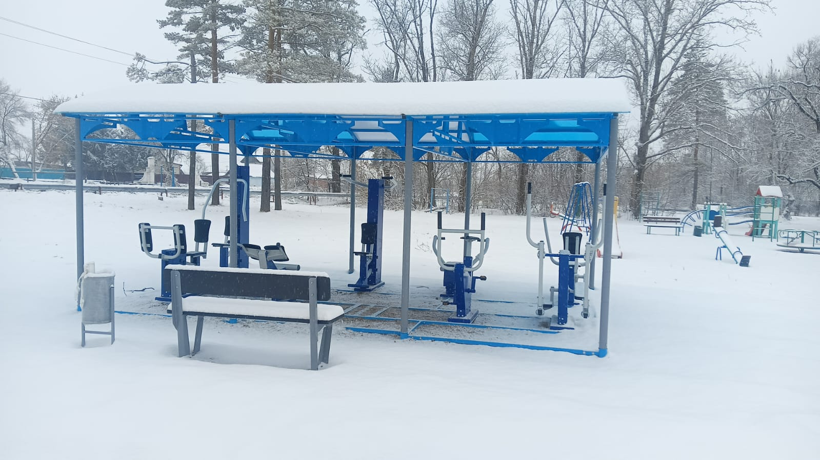
Объекты ТОС - 11 объектов
( 7500,0 тыс. руб., из них 300,0 тыс.руб. - м/б)
Благоустройство территории памятников ( с.Гродеково, с.Пухово);
Благоустройство общественных территорий (с. Гражданка, с. Староварваровка, );
Устройство уличного освещения (с. Еловка -3 улицы, с.Пухово-2 улицы, с.Чернышевка- 1 улица);
Устройство воркаутов с. Чернышевка.

Slide 14

Спасибо
8(42362)91-7-96

